Slide 1

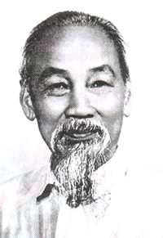



ThS. Hoàng Xuân Sơn

Slide 2
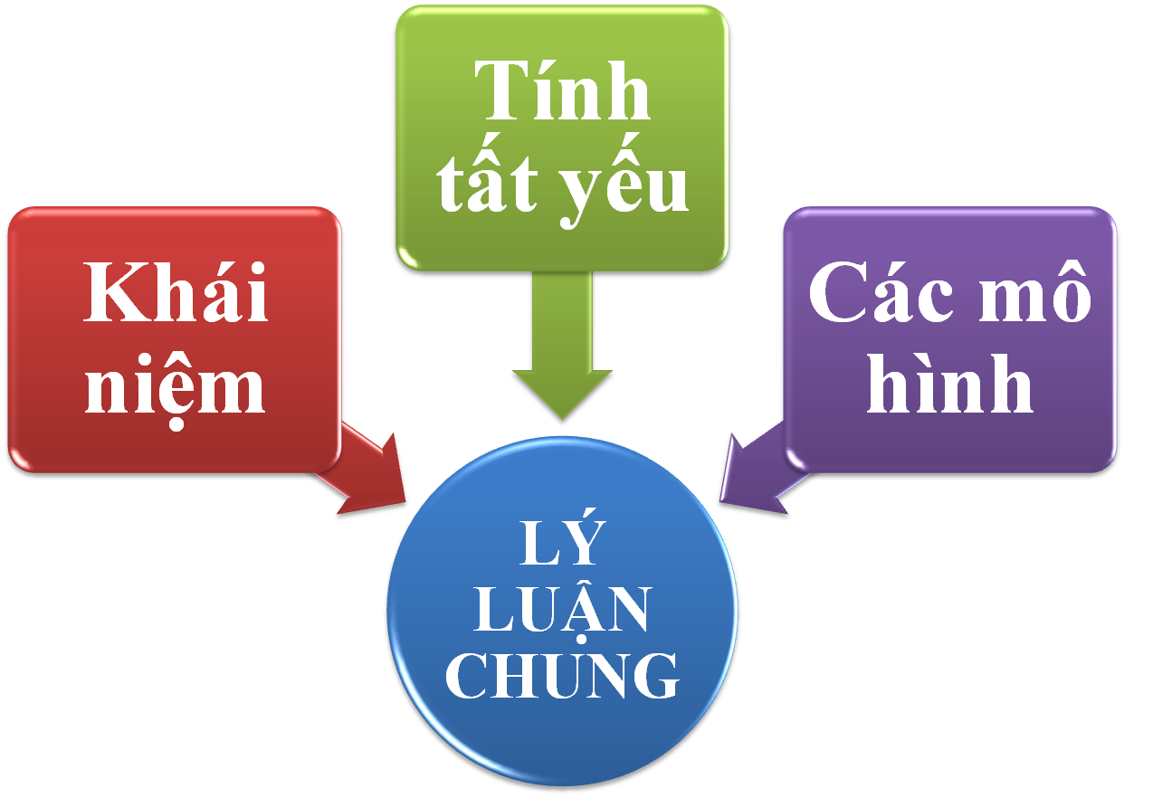
I. MỘT SỐ VẤN ĐỀ LÝ LUẬN VỀ CNH, HĐH
ThS. Hoàng Xuân Sơn

Slide 3


1. Khái niệm CNH, HĐH
Công nghiệp hóa
nói giản đơn là “hóa” - tức là chuyển từ một nước nông nghiệp thành một nước công nghiệp, cải biến một XH nông nghiệp thành một XH công nghiệp
Công nghiệp hóa
là hoạt động mở rộng tiến bộ kỹ thuật với sự lùi dần tính thủ công trong sản xuất hàng hóa và cung cấp dịch vụ. CNH đem tới một tính cách công nghiệp cho một hoạt động nào đó

Slide 4


CNH, HĐH
Hiện đại hóa
có nội dung rất rộng, là quá trình cải biến một xã hội cổ truyền thành một xã hội hiện đại …
CNH, HĐH
là quá trình phát triển sản xuất và quản lý kinh tế, xã hội dựa trên sự phát triển của công nghiệp và tiến bộ khoa học – công nghệ nhằm tạo ra năng xuất lao động xã hội cao

Slide 5
1. Khái niệm CNH, HĐH
Tại HNTW7 (7/1994), Đảng ta đã xác định: “CNH, HĐH là quá trình chuyển đổi căn bản, toàn diện các hoạt động sản xuất, kinh doanh, dịch vụ và quản lý kinh tế - xã hội từ sử dụng sức lao động thủ công là chính sang sử dụng một cách phổ biến sức lao động cùng với công nghệ, phương tiện và phương pháp tiên tiến hiện đại dựa trên sự phát triển của công nghiệp và tiến bộ khoa học – công nghệ tạo ra năng xuất lao động xã hội cao”.
ThS. Hoàng Xuân Sơn

Slide 6
CNH, HĐH có tính khách quan, bởi vì:
Là quy luật phổ biến của sự phát triển
1
Tạo dựng cơ sở vật chất kỹ thuật hiện đại
Chuyển đổi văn minh xã hội
5
2
Tính
khách quan
Phát triển LLSX, nâng cao năng xuất lao động
Hiện đại hóa các ngành kinh tế khác
4
3

Slide 7
2. Tính tất yếu phải thực hiện CNH, HĐH ở nước ta
Theo Đảng ta
Theo CN ML
Muốn cải biến tình trạng kinh tế lạc hậu của nước ta, không có con đường nào khác, ngoài con đường CNH XHCN
C.Mác: “Những thời đại kinh tế khác nhau không phải ở chỗ chúng sản xuất ra cái gì mà là ở chỗ chúng sản xuất bằng cách nào với TLSX nào”.
Tính quy luật
CNH, HĐH là con đường phát triển tất yếu của tất cả các nước và các dân tộc trên thế giới để tiến lên sản xuất hiện đại.
Cơ sở vật chất kỹ học kỹ thuật của CNXH phải là LLSX ở trình độ cao hơn CNTB.

Slide 8
3. Các mô hình CNH trên thế giới
Cổ điển
1
Hướng về xuất khẩu
Cổ điển rút ngắn
5
2
Mô hình
Trong cơ chế kế hoạch hóa tập trung
Thay thế nhập khẩu
3
4

Slide 9

Mô hình CNH theo kiểu cổ điển
Sự hình thành các tầng lớp chủ doanh nghiệp trong các lĩnh vực sản xuất nông nghiệp, công nghiệp, dịch vụ thương mại và tín dụng
Cuộc cách mạng trong lĩnh vực sản xuất nông nghiệp
2
Tiền đề
1
Sự phát triển ngoại thương và kèm theo là chính sách xâm lược thuộc địa để giải quyết nguyên vật liệu, vốn đầu tư, lao động giá rẻ; thị trường tiêu thụ rộng lớn
3

Slide 10
Bước đi: tuần tự theo các bước
Về cơ cấu ngành
Nông
nghiệp
Công
nghiệp
nhẹ
Giao thông vận tải
Công
nghiệp
nặng
Máy móc kỹ thuật cho nông nghiệp
Dịch vụ

Slide 11
Về tiến trình: đổi mới dần trang thiết bị kỹ thuật
Bước đi: tuần tự theo các bước
1
2
3
Cơ khí
Điện khí
Hóa chất

Slide 12
Về tổ chức sản xuất:
Bước đi: tuần tự theo các bước
Kinh
doanh
1 chủ
Kinh
doanh
chung
vốn
Công
ty cổ
phần

Slide 13
Đặc điểm:
1
2
3
Dựa trên cơ sở khoa học và kỹ thuật của chính bản thân mình
Có quy mô lớn về dân số và lãnh thổ để giải quyết đầu vào và đầu ra
Sự thay đổi chế độ xã hội và hình thành các lực lượng xã hội diễn ra từ từ, chậm chạp

Slide 14
Thời gian tiến hành: khoảng 200 năm
Quốc gia tiêu biểu: Anh, Pháp

Slide 15
Quy mô lớn: Mỹ, Đức, Nhật bản
Quy mô nhỏ: Tây Âu, Bắc Âu
Các
mô hình
Cổ điển
rút
ngắn
Hướng
về xuất
khẩu
Kế hoạch
hóa tập
trung
Thay thế
nhập
khẩu
Các quốc gia thuộc hệ thống XHCN
Các nước này là thuộc địa của các nước đã CNH
Diễn ra từ những năm 1980 ở Hàn Quốc, Đào Loan, Hồng Công, Singapore

Slide 16
II. CNH THỜI KỲ TRƯỚC ĐỔI MỚI
(1960 – 1986)
1. Mục tiêu,
phương hướng
1960 - 1975
1975 - 1986
HCLS
Phương
hướng
ĐH IV
(12/1976)
ĐH V
(3/1982)

Slide 17
2. Đặc trưng
CNH theo mô hình nền kinh tế khép kín, hướng
nội và thiên về phát triển công nghiệp nặng;
Chủ yếu dựa vào lợi thế về lao động, tài nguyên
đất đai và nguồn viện trợ của các nước XHCN;
Chủ lực thực hiện CNH là Nhà nước và doanh
nghiệp nhà nước;
Việc phân bổ nguồn lực để CNH chủ yếu bằng
cơ chế kế hoạch hóa tập trung quan liêu, trong
một nền kinh tế phi thị trường;
Nóng vội, giản đơn, chủ quan duy ý chí, ham
Làm nhanh, làm lớn, không quan tâm đến hiệu
quả kinh tế xã hội.

Slide 18
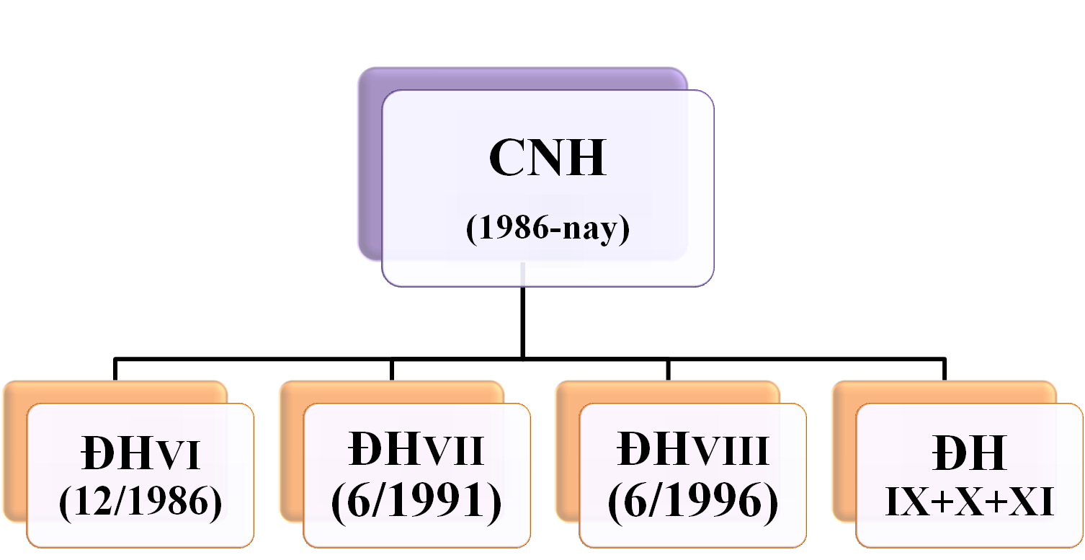
1. Quá trình đổi mới tư duy của Đảng
III. CNH, HĐH THỜI KỲ ĐỔI MỚI

Slide 19
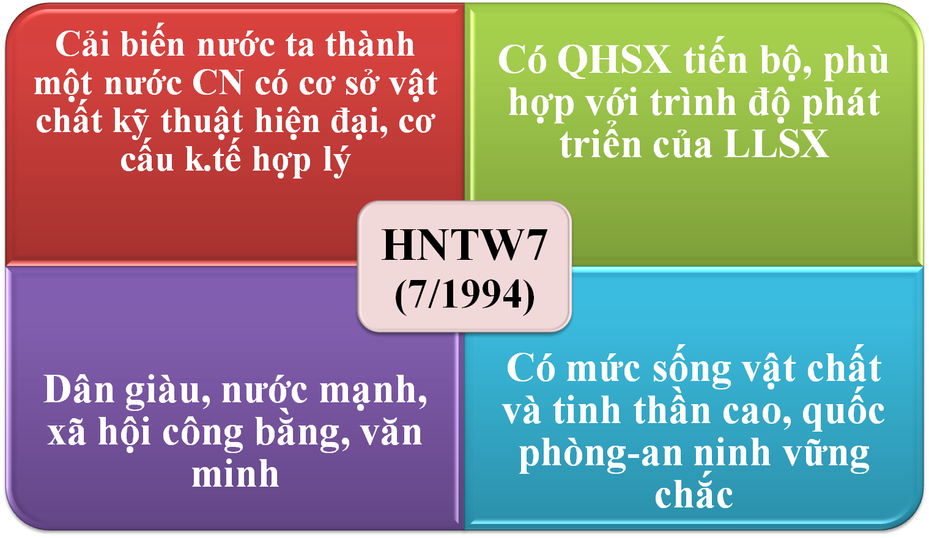
2. Mục tiêu, quan điểm CNH, HĐH
a) Mục tiêu

Slide 20
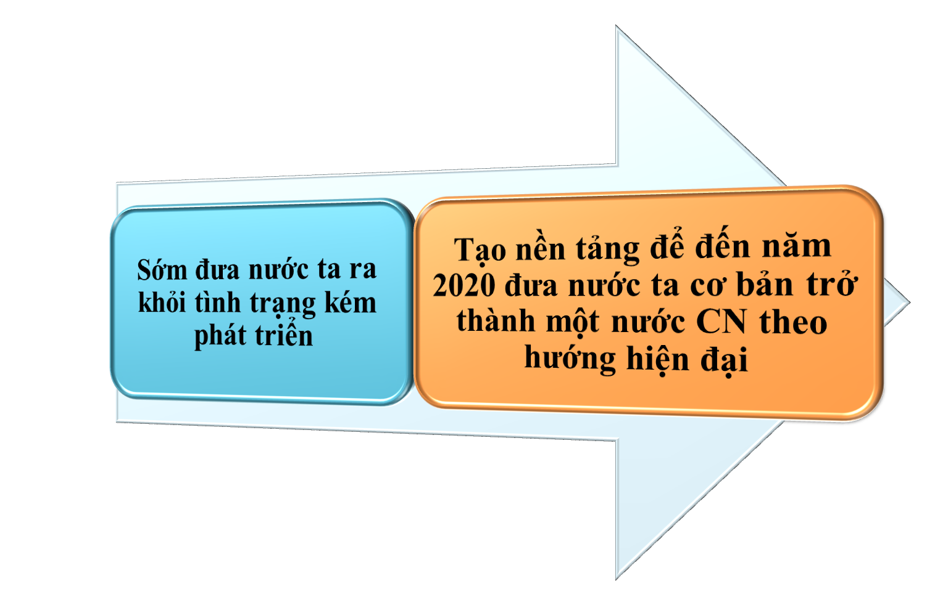
Theo ĐH X (4/2006)

Slide 21
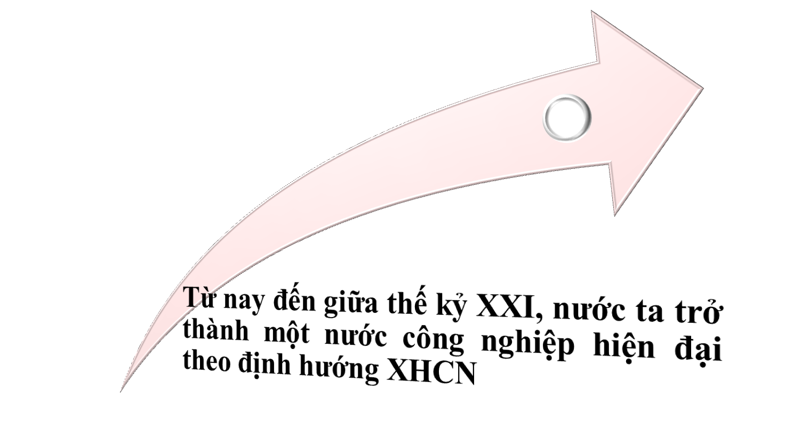
Đại hội XI và Cương lĩnh năm 2011
ThS. Hoàng Xuân Sơn

Slide 22
CNH, HĐH gắn với phát triển KTTT định hướng XHCN và hội nhập kinh tế quốc tế
CNH gắn với HĐH và CNH, HĐH gắn với phát triển kinh tế tri thức, bảo vệ tài nguyên, môi trường
2
Lấy phát huy nguồn lực con người là yếu tố cơ bản cho sự p.triển nhanh và bền vững
1
3
b) Quan
điểm
P.triển nhanh và bền vững; tăng trưởng k.tế đi đôi với phát triển văn hóa, thực hiện tiến bộ và công bằng xã hội
Khoa học và công nghệ là nền tảng và động lực của CNH, HĐH
5
4

Slide 23
3. CNH, HĐH gắn với kinh tế tri thức
a) Khái niệm
Theo Tổ chức hợp tác và phát triển kinh tế (OECD): Kinh tế tri thức là nền kinh tế trong đó sự sản sinh ra, phổ cập và sử dụng tri thức giữ vai trò quyết định nhất đối với sự phát triển kinh tế, tạo ra của cải, nâng cao chất lượng cuộc sống.

Slide 24
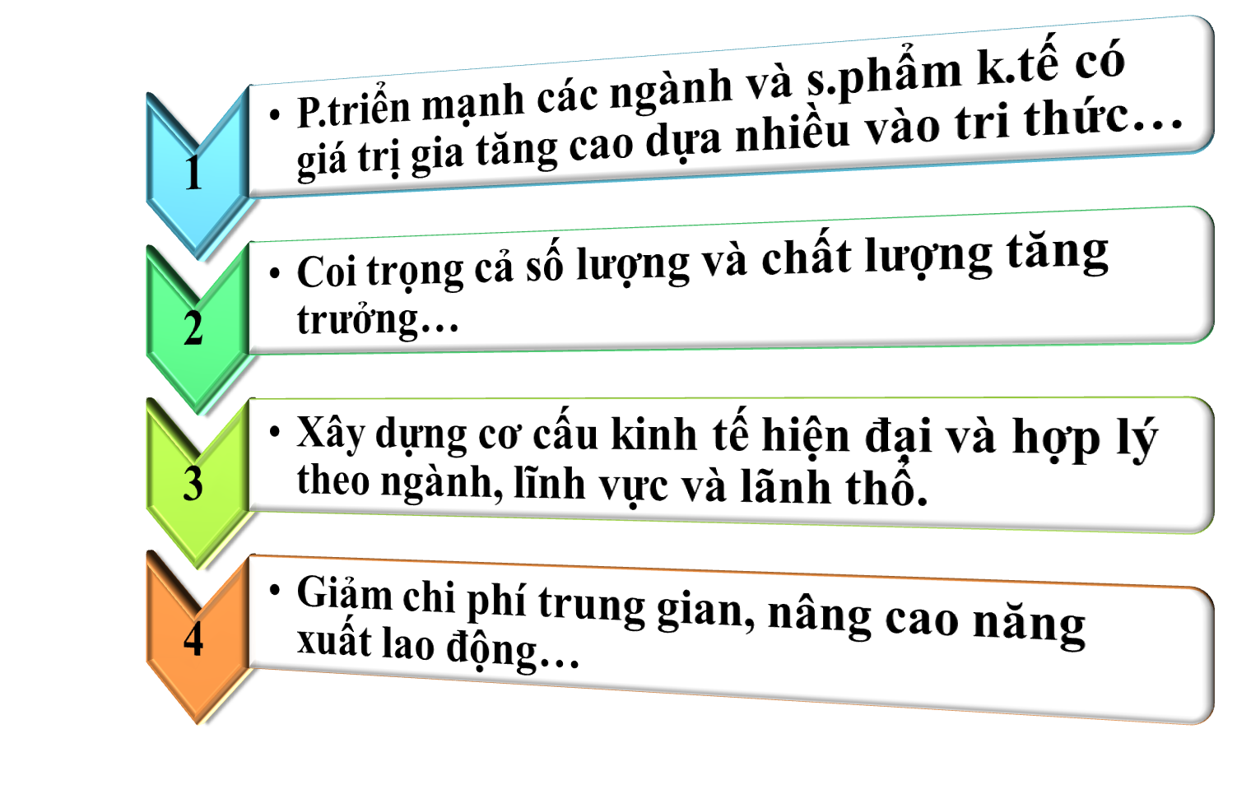
b) Nội dung
ĐH X (4/2006) xác định: Phải coi kinh tế tri thức là yếu tố quan trọng của nền kinh tế và CNH, HĐH. Cụ thể là:

Slide 25








1. Đẩy mạnh CNH, HĐH nông nghiệp, nông thôn, giải quyết đồng bộ các vấn đề nông nghiệp, nông dân, nông thôn
6. Bảo vệ, sử dụng hiệu quả tài nguyên quốc gia, cải thiện môi trường tự nhiên
2. Phát triển nhanh hơn công nghiệp, xây dựng và dịch vụ
c) Định hướng
3. Phát triển kinh tế vùng
5. Chuyển dịch cơ cấu lao động, cơ cấu công nghệ
4. Phát triển kinh tế biển

Slide 26
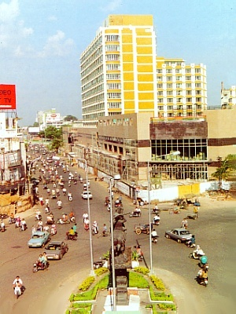
4. Kết quả, ý nghĩa, hạn chế và nguyên nhân
ThS. Hoàng Xuân Sơn

Slide 27
a) Kết quả và ý nghĩa:
Một là, cơ sở vật chất – kỹ thuật của đất nước được tăng cường đáng kể, khả năng độc lập tự chủ của nền kinh tế được nâng cao.
Hai là, cơ cấu k.tế chuyển dịch theo hướng CNH, HĐH đã đạt được những kết quả quan trọng.
2000 | Cơ cấu ngành | 2010
36,7% | Công nghiệp và xây dựng | 41,1%
24,5% | Nông, lâm nghiệp và thủy sản | 21,6
ThS. Hoàng Xuân Sơn

Slide 28
2000 | Cơ cấu lao động | 2010
13,1% | Công nghiệp và xây dựng | 22,4%
19,7% | Dịch vụ | 29,4%
65,1% | Nông, lâm nghiệp và thủy sản | 48,2%
20% | Lao động qua đào tạo | 40%

Slide 29
Ba là, những thành tựu của CNH, HĐH đã góp phần quan trọng đưa nền KT đạt tốc độ tăng trưởng khá cao bình quân 10 năm 2001 - 2010 là 7,26%/năm, 2010 đạt 6,78%, 2011 đạt 5,89%.
Thu nhập bình quân đầu người hàng năm cũng tăng lên đáng kể: 2005 là 640USD/người, 2008 là 1.040USD/người, 2010 là 1.168USD/người, 2011 là khoảng 1.200USD/người
Tuổi thọ bình quân đạt 72,8 tuổi (thế giới là 69 tuổi; châu Á là 64,1 tuổi; Nhật bản là 82,7 tuổi)
ThS. Hoàng Xuân Sơn

Slide 30
b) Hạn chế và nguyên nhân:
Hạn chế:
Tốc độ tăng trưởng kinh tế vẫn thấp so với khả năng và thấp hơn nhiều nước trong khu vực thời kỳ đầu CNH.
Nguồn lực của đất nước chưa được sử dụng có hiệu quả cao; tài nguyên, đất đai và các nguồn vốn của Nhà nước bị lãng phí, thất thoát nghiêm trọng.
Cơ cấu kinh tế chuyển dịch còn chậm.
Kết cấu hạ tầng kinh tế - xã hội chưa đáp ứng yêu cầu phát triển.
ThS. Hoàng Xuân Sơn

Slide 31
b) Hạn chế và nguyên nhân:
Nguyên nhân:
Nhiều chính sách và giải pháp chưa đủ mạnh để huy động và sử dụng được tốt nhất các nguồn lực, cả nội lực và ngoại lực vào công cuộc phát triển kinh tế - xã hội.
Cải cách hành chính còn chậm và kém hiệu quả, công tác tổ chức, cán bộ chậm đổi mới, chưa đáp ứng yêu cầu.
Chỉ đạo và tổ chức thực hiện yếu kém.
ThS. Hoàng Xuân Sơn

Slide 32



ThS. Hoàng Xuân Sơn

